Slide 1
Квалификационен курс Подготовка за онлайн състезание VIVA Математика с компютър 2.1.2 Отворени онлайн образователни курсове за свободно ползване координатор: акад. Петър Кендеров
Национална програма „Информационни и комуникационни технологии за единен цифров пазар в науката, образованието и сигурността“ (ИКТвНОС)
Национален семинар по образование 29 - 30 ноември 2019 г. ИМИ-БАН

Slide 2
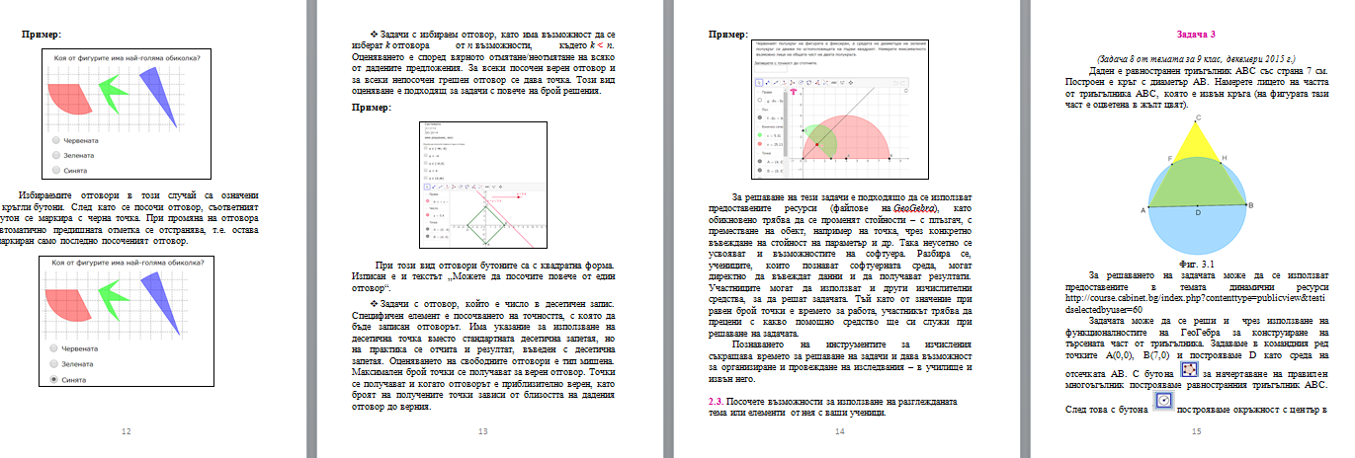
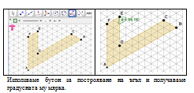
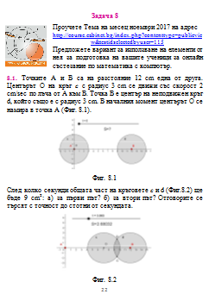
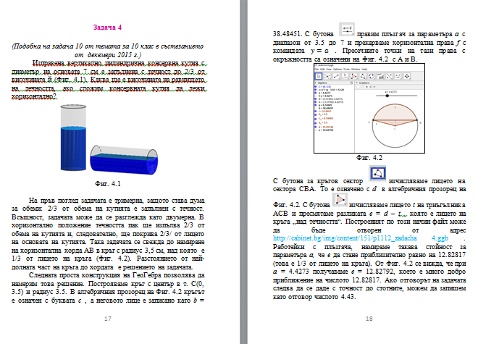
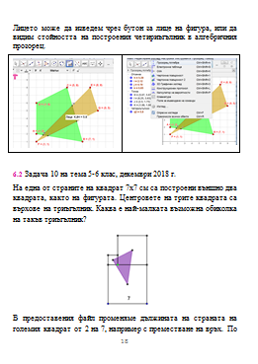
Национален семинар по образование 29 - 30 ноември 2019 г. ИМИ-БАН

